Slide 1

IDENTIFICAR AS PARTES INTERESSADAS
Byanca Prado Rosa Hamilko Chaves
Carolyne Fernanda dos Martyres
Mateus Henrique Lima
Nyckon Jean Ferreira Walachy
Notes:
Texto digitado
Identificar as Partes Interessadas é o processo de identificar regularmente as partes interessadas do projeto e analisar
e documentar informações relevantes sobre seus interesses, envolvimento, interdependências, influência e impacto
potencial no sucesso do projeto. O principal benefício deste processo é que permite que a equipe do projeto identifique o
direcionamento apropriado para engajamento de cada parte interessada ou grupo de partes interessadas. Este processo
é realizado periodicamente ao longo do projeto, conforme necessário. As entradas, ferramentas e técnicas e saídas
desse processo estão ilustradas na Figura 13-2. A Figura 13-3 ilustra o diagrama de fluxo de dados do processo.Este processo com frequência ocorre pela primeira vez em um projeto antes ou simultaneamente ao desenvolvimento
e aprovação do termo de abertura do projeto. É repetido conforme necessário, mas deve ser realizado no início de cada
fase e quando ocorre uma mudança significativa no projeto ou na organização. Cada vez que o processo de identificação
é repetido, os componentes do plano de gerenciamento do projeto e os documentos do projeto devem ser consultados
para identificar as partes interessadas relevantes.13.1.1 IDENTIFICAR AS PARTES INTERESSADAS: ENTRADAS
13.1.1.1 TERMO DE ABERTURA DO PROJETO
Descrito na Seção 4.1.3.1. O termo de abertura do projeto identifica a lista das principais partes interessadas. Ele
também pode conter informações sobre as responsabilidades das partes interessadas.
13.1.1.2 DOCUMENTOS DE NEGÓCIOS
Na primeira iteração do processo Identificar as Partes Interessadas, o business case e o plano de gerenciamento de
benefícios são fontes de informações sobre as partes interessadas do projeto.
u Business case. Descrito na seção 1.2.6.1. O business case identifica os objetivos do projeto e uma lista inicial
de partes interessadas afetadas pelo projeto.
u Plano de gerenciamento de benefícios. Descrito na seção 1.2.6.2. O plano de gerenciamento de benefícios
descreve o plano esperado para realizar os benefícios reivindicados no business case. Pode identificar os
indivíduos e grupos que serão beneficiados com a entrega dos resultados do projeto e, portanto, são considerados
como partes interessadas.

Slide 2
Identificação das partes interessadas
Identificar as Partes Interessadas é o processo de identificar regularmente as partes interessadas do projeto e analisar e documentar informações relevantes sobre seus interesses, envolvimento, interdependências, influência e impacto potencial no sucesso do projeto.
Este processo é realizado periodicamente ao longo do projeto.

Slide 3
Fluxo de Processo
Identificação regular das partes interessadas do projeto
Interesses, envolvimento, interdependências, influência e potencial de impacto
Analisar e documentar informações relevantes
Direcionamento adequado para o engajamento de stakeholders

Slide 4
Etapas
Entrada
Ferramentas e técnicas
Saídas

Slide 5
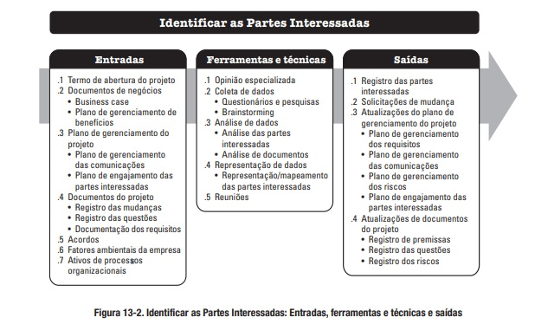

Slide 6
Entradas
TERMO DE ABERTURA DO PROJETO
Identifica as partes interessadas.
E suas responsabilidades no projeto.
DOCUMENTOS DE NEGÓCIOS
Business case.
Plano de gerenciamento de benefícios.
PLANO DE GERENCIAMENTO DO PROJETO
Plano de gerenciamento das comunicações.
Plano de engajamento das partes interessadas.

Slide 7
Entradas
DOCUMENTOS DO PROJETO
Registro das mudanças.
Registro das questões.
Documentação dos requisitos.
ACORDOS
As partes de um acordo são partes interessadas do projeto. O acordo pode conter referências a partes interessadas adicionais.
FATORES AMBIENTAIS DA EMPRESA
Cultura organizacional, clima político e estrutura de governança;
Padrões do governo ou do setor (regulamentações, padrões de produtos e códigos de conduta)
Tendências e práticas ou hábitos globais, regionais ou locais
Distribuição geográfica de instalações e recursos.

Slide 8
Entradas
ATIVOS DE PROCESSOS ORGANIZACIONAIS
Modelos e instruções de registro das partes interessadas,
Registros das partes interessadas de projetos anteriores,
Repositório de lições aprendidas com informações sobre as preferências, ações e envolvimento das partes interessadas.

Slide 9
Documentos do Projeto
Os documentos do projeto não são entradas iniciais para identificar as partes interessadas
A identificação das partes interessadas ocorre ao longo do projeto
Mais documentos do projeto ficam disponíveis à medida que o projeto avança
Exemplos de documentos de projeto como entradas incluem:
Registro de alterações
Registro de edições
Documentação de requisitos

Slide 10
Ferramentas e Técnicas
OPINIÃO ESPECIALIZADA
Entendimento das estruturas de política e poder na organização
Conhecimento do ambiente e da cultura da organização e de outras organizações afetadas, incluindo clientes e o ambiente mais amplo
Conhecimento do setor ou tipo de entrega do projeto,
Conhecimento das contribuições e da expertise de membros individuais da equipe.

Slide 11
Ferramentas e Técnicas
COLETA DE DADOS
Questionários e pesquisas
Brainstorming
Brain writing
ANÁLISE DE DADOS
Análise das partes interessadas.
Interesse
Direitos
Propriedade
Conhecimentos
Contribuição
Análise de documentos.

Slide 12
Ferramentas e Técnicas
REPRESENTAÇÃO DE DADOS
Matriz de poder/interesses, matriz de poder/influência ou matriz de impacto/influência
Cubo de partes interessadas
Modelo de relevância
Direções de influência.
Priorização

Slide 13

Ferramentas e Técnicas
REUNIÕES
Reuniões são usadas para desenvolver um entendimento de partes interessadas significativas do projeto. Podem ter a forma de workshops de facilitação, discussões orientadas em grupos pequenos e grupos virtuais usando tecnologias eletrônicas ou de mídias sociais para compartilhar ideias e analisar dados.

Slide 14
Saídas
REGISTRO DAS PARTES INTERESSADAS
Informações de identificação
Informações de avaliação
Classificação das partes interessadas
SOLICITAÇÕES DE MUDANÇA
À medida que a identificação das partes interessadas continua ao longo do projeto, novas partes interessadas, ou novas informações sobre as partes interessadas, podem resultar em uma solicitação de mudança para o produto, o plano de gerenciamento do projeto ou os documentos do projeto.
ATUALIZAÇÕES NO PLANO DE GERENCIAMENTO DO PROJETO
Plano de gerenciamento dos requisitos
Plano de gerenciamento das comunicações
Plano de gerenciamento dos riscos
Plano de engajamento das partes interessadas

Slide 15

Saídas
ATUALIZAÇÕES DE DOCUMENTOS DO PROJETO
Registro de premissas.
Registro das questões.
Registro dos riscos.

Slide 16
Obrigado pelo seu tempo e atenção 🙂

